Slide 1
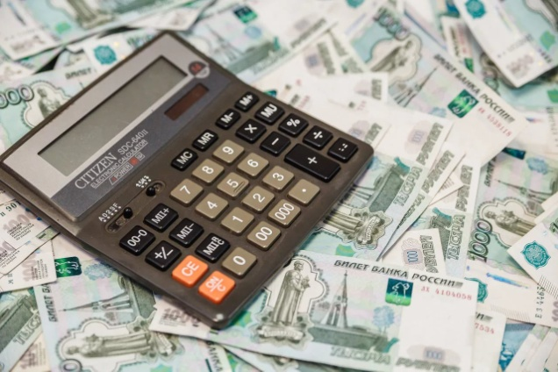
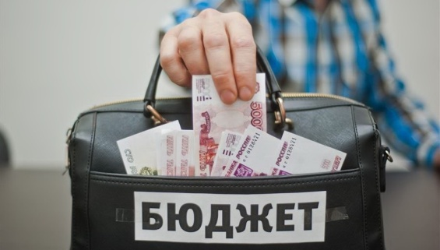
Отчет об исполении бюджета Большекрепинского сельского поселения Родионово-Несветайского района за 2017год

Slide 2
Основные параметры бюджета Большекрепинского сельского поселения Родионово-Несветайского района за 2017 год
(тыс.рублей)
Показатель | 2017год-план | 2017год-факт
I.Доходы, всего: | 10661,6 | 9652,2
Из них: Налоговые и неналоговые доходы | 8501,9 | 7492,5
Безвозмездные поступления | 2159,7 | 2159,7
II.Расходы, всего: | 12733,3 | 11414,9
III.Дефицит (-), Профицит(+) | -2071,7 | -1762,6

Slide 4
Основные параметры бюджета Большекрепинского сельского поселения за 2017 год
Доходы бюджета
План-10661,6 тыс.руб.-исп.-9652,2 тыс.руб.
Расходы бюджета
12733,3 тыс.руб.-исп.11414,9ыс.руб.
Налог на доходы физических лиц план 1176,7 . Исп.1177,5
Общегосударственные вопросы план 5458,6-исп.4287,0
Численность населения:
3611 человек
Акцизы план 0-исп.0
Национальная оборона план 173,3 исп. 173,3
Налоги на совокупный доход план 969,7 исп.620,2
Национальная безопасность и правоохранительная деятельность план 9,7исп. 9,7
Налог на имущество физических лиц план 131,9 исп.128,8
Национальная экономика план 181,9-исп.181,9
Земельный налог план 6116,6-исп.5455,4
Жилищно-коммунальное хозяйство план 2059,8-исп.1947,3
Государственная пошлина план н 80,0-исп.78,9
Культура план 4799,7-исп. 4799,2
Неналоговые доходы план 27,0-исп. 31,7
Образование план 33,8 исп.0,0
Безвозмездные поступления план 2159,7-исп. 2159,7
Физ. культура и спорт план 16,5 исп.16,5

Slide 5
Структура налоговых доходов бюджета Большекрепинского сельского поселения в 2017 году

Slide 6
Безвозмездные поступления от других бюджетов бюджетной системы Российской Федерации
млн.рублей

Slide 7
Расходы бюджета Большекрепинского сельского поселения за 2017 год
Культура- 4799,2 тыс.рублей
Учреждения культуры:
МБУК«Большекрепинский сельский Дом культуры»-4799,2 тыс.рублей (в т.ч.областные 450,0 тыс.рублей)
Образование -0,0 тыс.рублей
Профессиональная подготовка.переподготовка и повышение квалификации
Ремонт и содержание дорог-181,9 тыс.рублей
Дорожный фонд -181,9 ыс.рублей
расходы на уличного освещения-1472,4 тыс.рублей;содержание кладбищ -30,0 тыс.рублей; благоустройство территории поселения -444,9 тыс.руб.лей
Жилищно-коммунальное хозяйство- 1947,3тыс.рублей

Slide 8
-8 муниципальных служащих;
-1 технический персонал;
-5 обслуживающий персонал;
-содержание аппарата-4105,6 тыс.рублей;
--другие общегосударственные вопросы -181,4 тыс.рублей
Общегосударственные вопросы-4287,0тыс.рублей.
Расходы в области пожарной безопасности-9,7 тыс.рублей
Защита населения и территории от ЧС природного и техногенного характера, гражданская оборона
9,7 тыс.рублей
Мобилизационная и вневойсковая подготовка
173,3тыс.рублей
Осуществление первичного воинского учета на территории, где отсутствуют военные комиссариаты.
Физическая культура и спорт
16,5 тыс.рублей.
Приобретение спортивной формы для проведения спортивных мероприятий

